Slide 1

0. 앱 로딩 화면
Kcc도담도담
54pt, 가운데 정렬
나 내려요
100dp
¼ 선
137.5dp
850dp
150dp
290dp
410dp

Slide 2
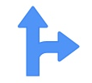
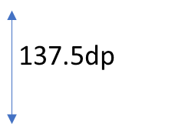
0. 앱 시작 화면
나 내려요
70
40pt,
가운데 정렬
40
80
40
1
검색 창
60
40
40
365
120
2
150
버스를 터치하세요.
290
11pt,
가운데 정렬

Slide 3

1
40
365
40
1-2
1-1
검
40
40
350
30
30

Slide 4
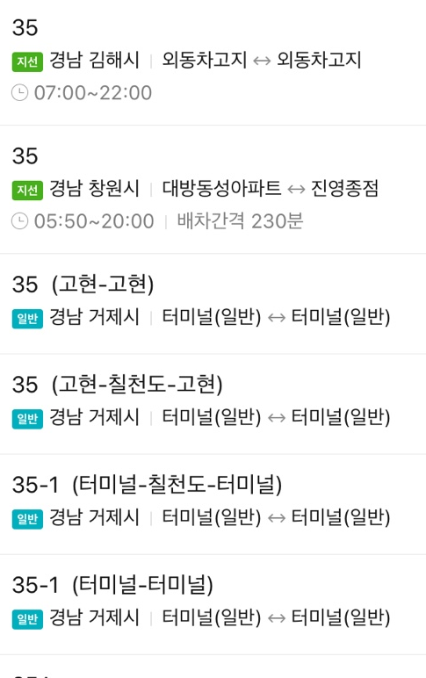
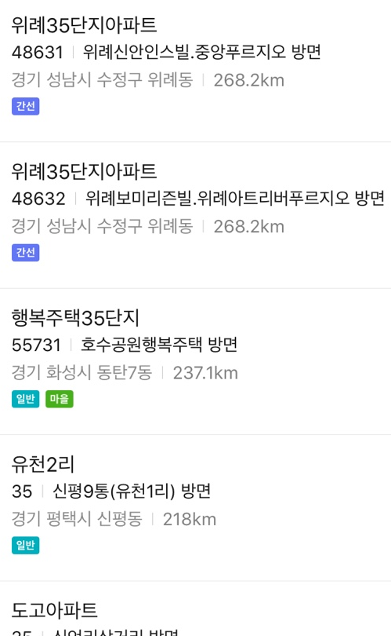
1-1
맑은 고딕(굵게)
20pt, 왼쪽 정렬
원, 지름 10
파랑 (강조1),파랑 (80% 더 밝게)
사이 간격: 6
Kcc 도담도담체(굵게)
24pt, 왼쪽 정렬
40
365
40
30
30
검 35
검 35
40
40
60
버스
60
버스정류장
10
1-1-1
1-1-2
30
ㄴㄴㄹㅇ
ㄴㄴㄹㅇ
350
30
30
맑은 고딕
14pt, 10pt
왼쪽 정렬

Slide 5
1-1-1
1-1
30
1
35
30
30
120번
경남 41바 1234
80
가운데 정렬 40
60
120
120
기점
정류장
정류장
정류장
1-1-2
정류장
정류장
정류장
정류장
정류장
정류장
정류장
정류장
정류장
정류장
정류장
정류장
정류장
정류장
정류장
정류장
종점
정류장
정류장
정류장
350
ㄴㄴㄹㅇ
30
90

Slide 6
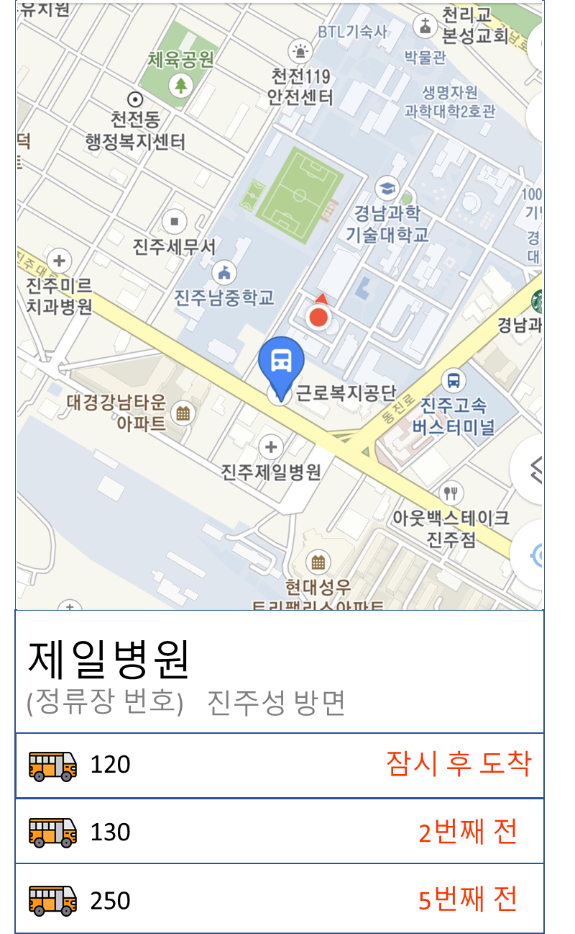
1-1-2
1-1
30
1
35
30
30
제일병원경남 41바 1234
80
가운데 정렬 40
60
120
35
120
1-1-1
ㄴㄴㄹㅇ
30
350
90

Slide 7
1-2
1
30
30
40
35
검색 창
60
40
출발지 입력
30
도착지 입력
365
ㄴㄴㄹㅇ

Slide 8
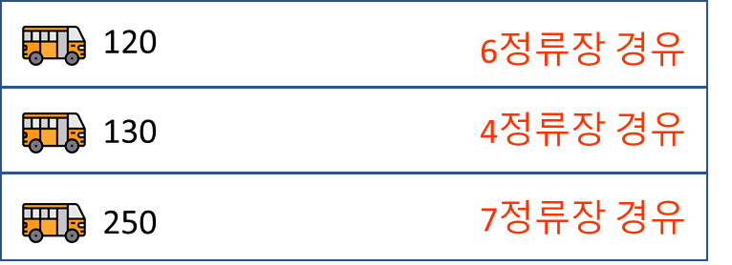
1-2-1
30
30
35
출발 ↔ 도착
1-1-1
350

Slide 9
1-1-1
30
1
1-1-1
35
30
30
120번
경남 41바 1234
80
가운데 정렬 40
60
120
120
기점
정류장
정류장
정류장
1-1-2
정류장
정류장
정류장
정류장
정류장
정류장
정류장
정류장
정류장
정류장
정류장
정류장
정류장
정류장
정류장
정류장
종점
정류장
정류장
정류장
350
ㄴㄴㄹㅇ
30
90

Slide 10
1-1-1
30
35
30
30
120번
경남 41바 1234
80
가운데 정렬 40
60
120
120
기점
정류장
정류장
정류장
1-1-2
정류장
정류장
정류장
정류장
정류장
정류장
정류장
정류장
정류장
정류장
정류장
정류장
정류장
정류장
정류장
정류장
종점
정류장
정류장
정류장
350
ㄴㄴㄹㅇ
30
90

Slide 11
1-1-2
30
35
30
30
제일병원경남 41바 1234
80
가운데 정렬 40
60
120
35
120
1-1-1
ㄴㄴㄹㅇ
30
350
90

Slide 12
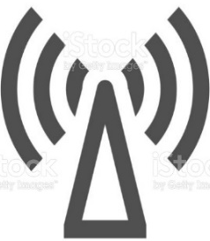
(2). 태그 화면
35x35
30
35
30
30
300
300
35
“스마트폰 뒷면을
가까이 대주세요.”
175
가운데 정렬,28pt
340
90
ㄴㄴㄹㅇ
30

Slide 13
2. 태그 후 예약 화면
초기 화면
30
35
30
30
120번
경남 41바 1234
80
왼쪽 정렬, 20pt,18pt
120
230
35
기점
정류장
정류장
정류장
정류장
정류장
정류장
정류장
2-1
정류장
정류장
정류장
정류장
정류장
정류장
정류장
정류장
정류장
정류장
정류장
정류장
종점
정류장
정류장
정류장
90
ㄴㄴㄹㅇ
30

Slide 14
2-1. 정류장 터치 후 알림창 화면
반투명 회색, 강조 3
120번
경남 41바 1234
기점
정류장
정류장
정류장
“제일병원”
예약하시겠습니까?
Kcc 도담도담체
가운데 정렬,24pt
정류장
정류장
정류장
정류장
210
NO
YES
70
정류장
정류장
정류장
정류장
맑은 고딕체
가운데 정렬,18pt
2
132.5
정류장
정류장
정류장
정류장
2-1-1
정류장
정류장
정류장
정류장
종점
정류장
정류장
정류장
ㄴㄴㄹㅇ

Slide 15
2-1-1. [미리 알림] 알림창
반투명 회색, 강조 3
120번
경남 41바 1234
기점
정류장
정류장
정류장
예약완료
미리알림을
받으시겠습니까?
(색) 파랑,강조1
정류장
정류장
정류장
정류장
NO
YES
정류장
정류장
정류장
정류장
3
정류장
정류장
정류장
정류장
3
정류장
정류장
정류장
정류장
종점
정류장
정류장
정류장
ㄴㄴㄹㅇ

Slide 16
3. 예약된 정류장 표시된 노선
2
30
35
30
30
120번
경남 41바 1234
80
왼쪽 정렬, 20pt,18pt
120
230
35
기점
정류장
정류장
정류장
정류장
정류장
정류장
정류장
3-1
정류장
정류장
정류장
제일병원
정류장
정류장
정류장
정류장
정류장
정류장
정류장
정류장
종점
정류장
정류장
정류장
90
ㄴㄴㄹㅇ
30

Slide 17
3-1. 예약한 정류장 정보 화면 및 예약취소& 미리알림
3
30
35
Kcc 도담도담체
왼쪽 정렬,24pt
가운데 정렬48pt
(색)검정,텍스트1
파랑,강조1
30
30
예약한 정류장
“제일 병원”
250
3-1-1
330
70
예약 취소
80
3-1-2
35
가운데 정렬,24t
미리 알림
80
210
90
ㄴㄴㄹㅇ
30

Slide 18
3-1-1.예약 취소 알림창
예약한 정류장
“제일 병원”
265
예약 취소
“제일병원”
예약 취소하시겠습니까?
210
3-1
미리 알림
70
NO
YES
132.5
3-1-1
-1
ㄴㄴㄹㅇ

Slide 19
3-1-1-1. 예약 취소 확인 화면
30
35
30
30
하차예약이 취소되었습니다.
250
왼쪽 정렬,36
330
확인
30
80
2
90
ㄴㄴㄹㅇ
30

Slide 20
3-1-2. 미리 알림 켜기/끄기
3-1
30
35
30
30
미리 알림 서비스란?
예약한 정류장의 이전 정거장에서 휴대폰에 진동 및 알림을 설정하는 서비스.
왼쪽 정렬, 24pt,18pt
250
330
70
On/off 스위치
40
200
90
ㄴㄴㄹㅇ
30

